Slide 1








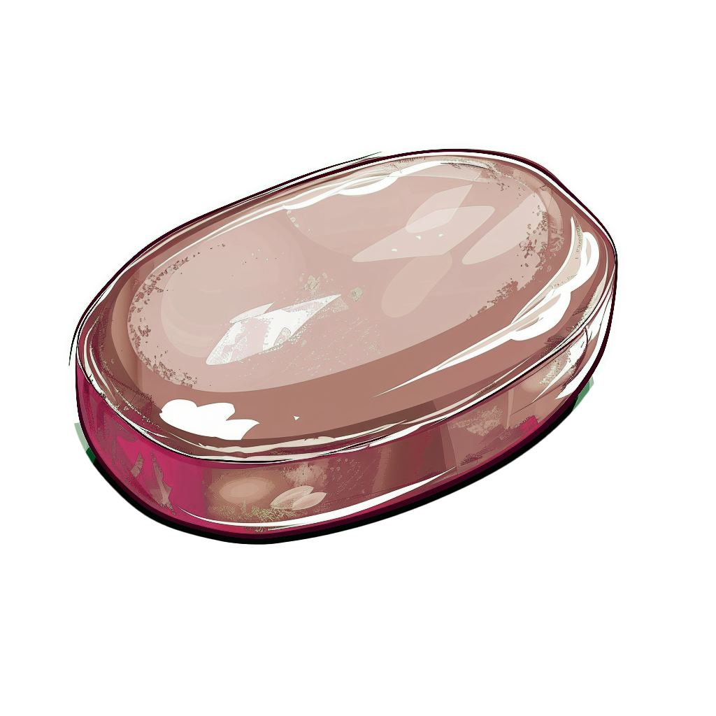







СМЕШАТЬ
СМЕНИТЬ

